Slide 1
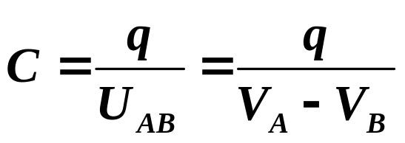
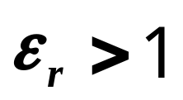
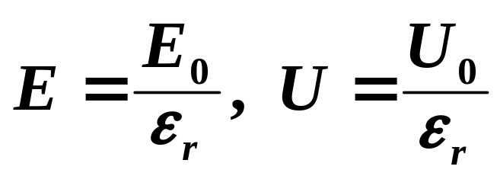
§7- 8 静电场中的电介质
如图实验，在q₀不变的情况下，插入电介质后，两极板间的电势降低，电容增加.
q₀
- q₀
+ σ
—相对介电常数
E，U
电介质
E₀，U₀
- σ
电场被削弱：

Slide 2

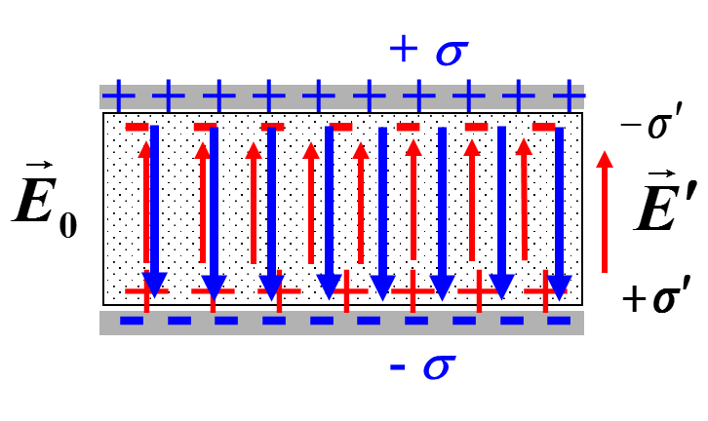

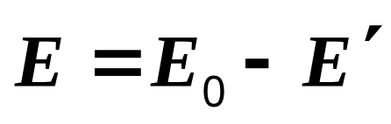



如何解释上述实验结果？
导体情况：
电介质情况：
++++++
-
-
-
+
+
+
－－－－－－
++++++
-
-
-
+
+
+
－－－－－－
导体情况：内部E=0
端面出现电荷－“束缚电荷”（bound charge）或“极化电荷”。
束缚电荷的电场E′不能全部抵消E₀，只能削弱总场E.
机制与导体有何不同？

Slide 3
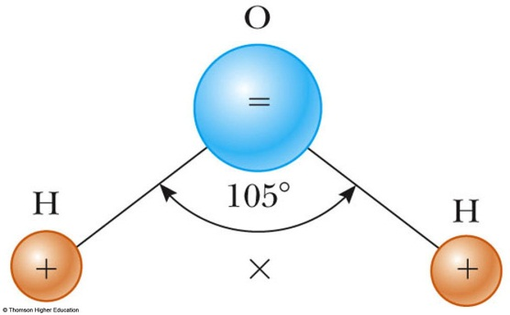
一、电介质的电结构
电中性的分子中，带负电的电子(或负离子)与带正电的原子核(或正离子)束缚得很紧，不能自由运动－束缚电荷或极化电荷。
电偶极子模型：
每一个分子中的正电荷集中于一点，称为正电荷重心；负电荷集中于另一点，称为负电荷重心
— 两者构成电偶极子
二、有极分子和无极分子
1、有极分子(Polar molecule) — 极性电介质
分子正负电重心不重合 有固有电偶极矩

Slide 4

有极分子: 例如 HCl、 H₂O、CO
O
O
H
.
H
.
.
+
+
H
H
H₂O
固有电偶极矩~ 10^{–30} C·m
有极分子的电偶极矩
分子
p / (10⁻³⁰C ⋅ m)
分子
p / (10⁻³⁰C ⋅ m)
HCl
3. 43
H₂S
5. 3
HBr
2. 60
SO₂
5. 3
HI
1. 26
NH₃
5. 0
CO
0. 40
C₂H₅OH
3. 66
H₂O
6. 2

Slide 5






2、无极分子 (Nonpolar molecule)
— 非极性电介质
分子正负电中心重合 无固有电偶极
例如 H₂、O₂、CO₂、CH₄
+
H
+
+
H
C
H
+
H
CO₂

Slide 6
三、电介质的极化 (Polarization)
在外电场作用下，电介质表面出现的这种电荷只能在分子范围内移动，与电介质是不可分离的，称为极化电荷或束缚电荷。这种现象，叫做电介质的极化。
++++++
－ － －
－－－－－－
+
+
+
无极分子位移极化
极化机制
有极分子取向极化

Slide 7

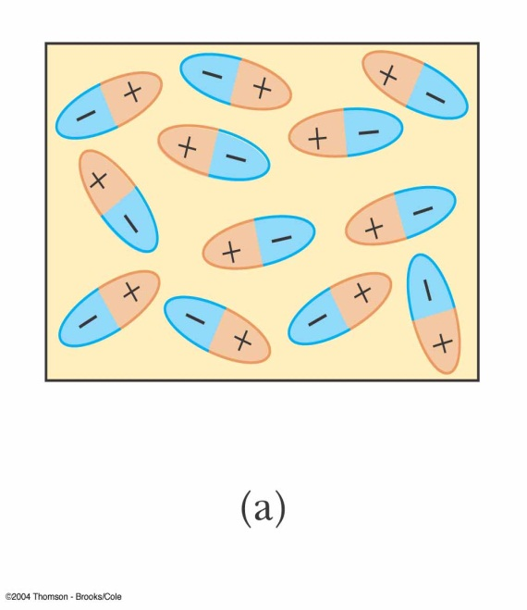
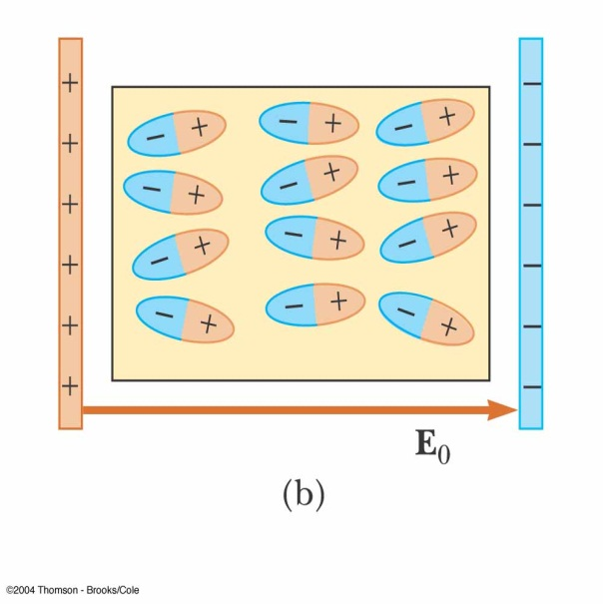
在外电场中，出现束缚电荷的现象叫做电介质的极化。
1、无极分子的位移极化
±
±
±
±
±
-
+
-
+
-
+
-
+
外电场
E₀=0
±
±
±
±
±
-
+
-
+
-
+
-
+
E₀≠0
±
±
±
±
±
-
+
-
+
-
+
-
+
无极分子在外场的作用下正负电荷中心发生偏移而产生的极化称为位移极化。
2、有极分子的取向极化
+
-
E_{o}
E₀=0
E₀0
有极分子在外场中发生偏转而产生的极化称为取向极化。

Slide 8
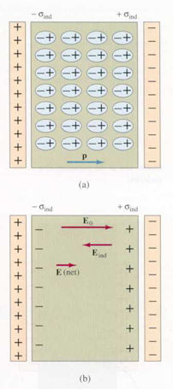
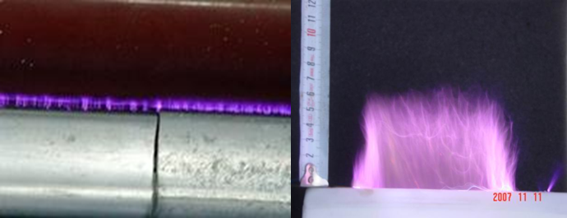
3、极化电荷
_
_
_
_
+
+
+
+
_
_
_
_
+
+
+
+
E
E
无极分子 有极分子
4、电晕现象
在潮湿或阴雨天的日子里，高压输电线附近，常可以见到有浅蓝色辉光的放电现象，称为电晕现象。
电晕现象可以用水分子的极化和尖端放电来解释。

Slide 9
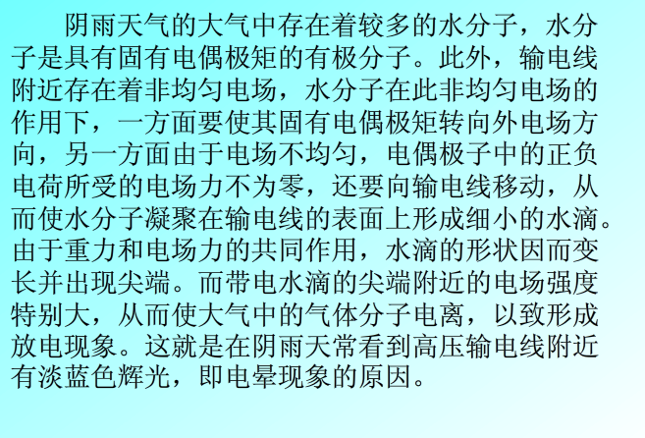
电晕现象

Slide 10

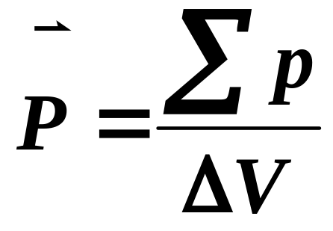
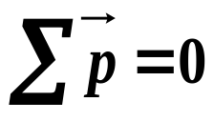
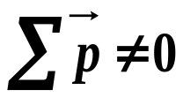
四、电极化强度
±
±
±
±
±
±
±
±
±
±
1、引入
±
±
±
±
±
在没有外电场时，电介质未被极化，内部宏观小体积元中各分子的电偶极矩的矢量和为零；当有外电场时，电介质被极化，此小体积元中的电偶极矩的矢量和将不为零。外电场越强，分子的电偶极矩的矢量和越大。
用单位体积中分子的电偶极矩的矢量和来表示电介质的极化程度
2、电极化强度的定义
在电介质中任取一宏观小体积ΔV :
无外场
介质不极化
有外场
介质被极化
单位体积中分子的电偶极矩的矢量和叫作电介质的电极化强度。

Slide 11
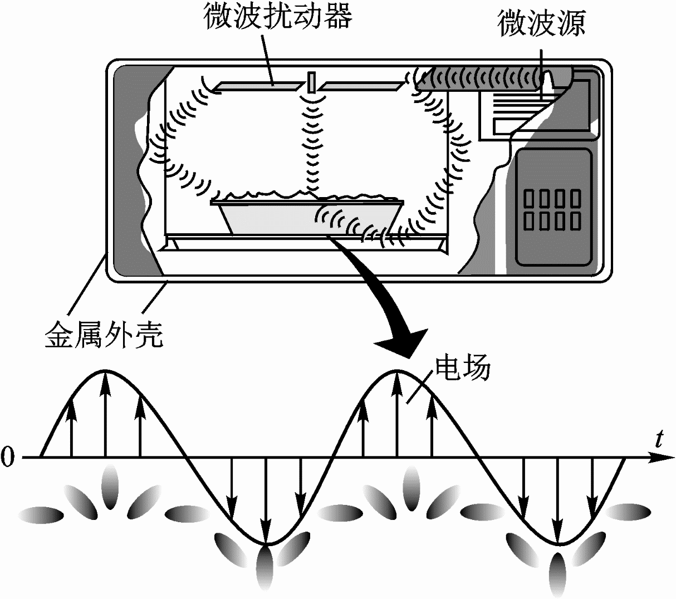
家用微波炉加热的原理——介质分子的反复极化

Slide 12
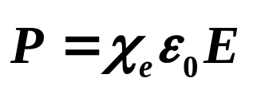
3、关于电极化强度的说明
电极化强度用来表征电介质极化程度的物理量；
单位：C.m⁻²，与电荷面密度的单位相同；
当电介质处于确定的极化状态时，介质中每一宏观点有唯一的极化强度，若电介质的电极化强度大小和方向相同，称为均匀极化；否则，称为非均匀极化。
◆ 真空中各点的极化强度为零。
注意
❖ 导体中各点的极化强度为零。
⬥ 未极化的介质中各点的极化强度为零。
4、电极化强度与电场强度的关系
实验指出，对于各向同性的电介质，其中每一点的电极化强度大小P 与该点的总电场强度大小E 成正比，且方向相同，即
式中， χ_{e} 称为电极化率，它只与电介质中各点的极化性质有关。

Slide 13
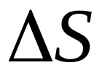



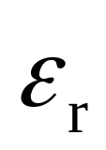



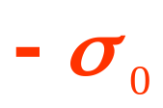
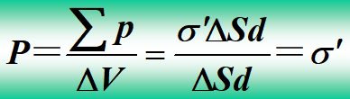
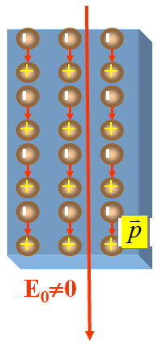
5、电极化强度和极化电荷面密度的关系
在电介质中取一长为d、面积为ΔS的柱体，柱体两底面的极化电荷面密度分别为-σ'和+σ'，这样柱体内所有分子的电偶极矩的矢量和的大小为
+ + + + + + + + + + +
- - - - - -
电极化强度的大小为
+ + + + + +
- - - - - - - - - - -
平板电容器中的均匀电介质，其电极化强度的大小等于极化产生的极化电荷面密度。
该式适用于各向同性均匀介质的均匀极化.

Slide 14
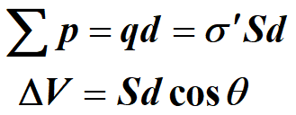
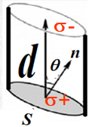
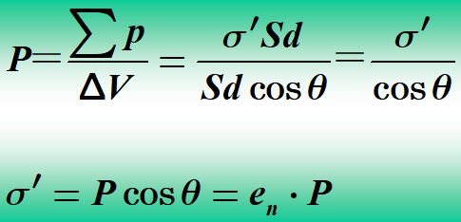





极化电荷面密度
+ + + + + + + + + + +
- - - - - -
+ + + + + +
- - - - - - - - - - -
-
+
+
+
一般情况下：
e_{n}为面积元的法线方向。
-
+
-
介
+
-
+
-
质
-
-
+

Slide 15
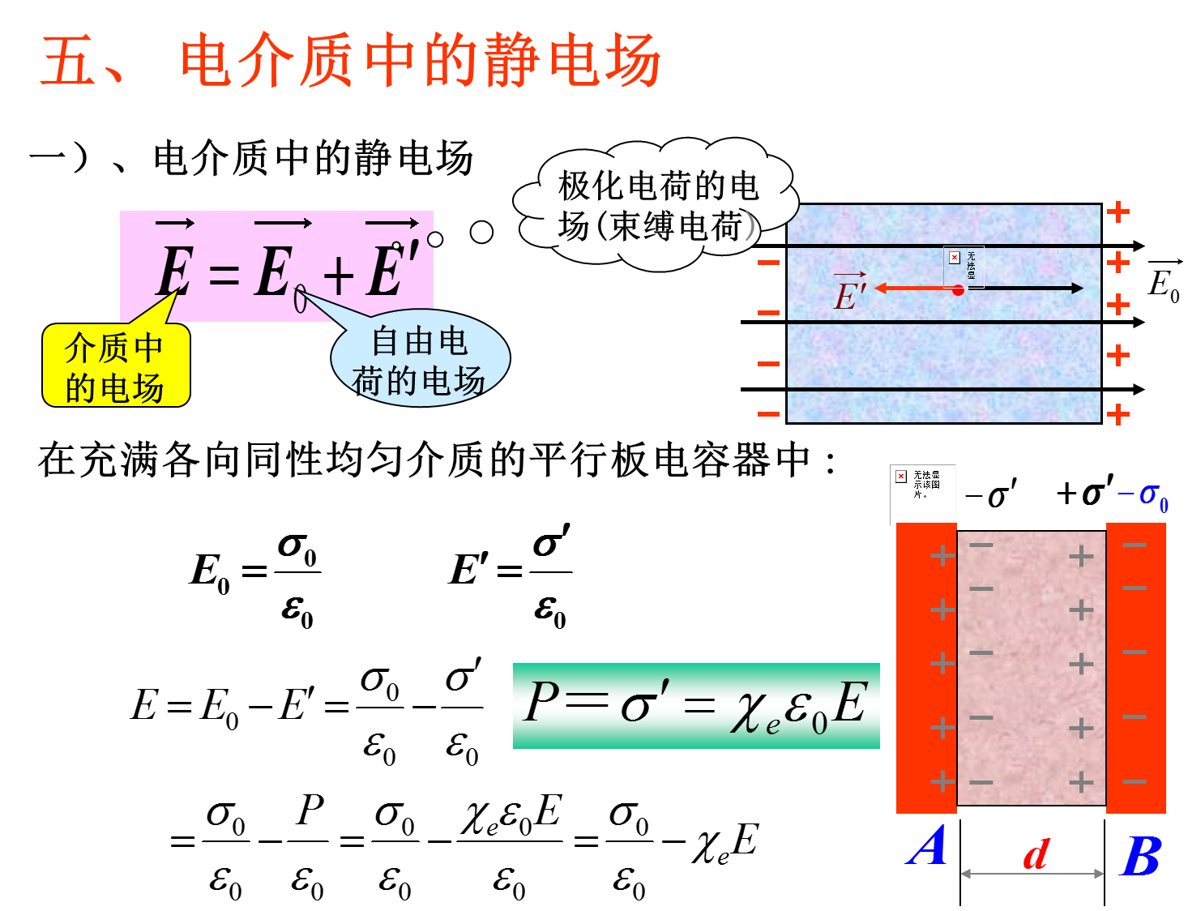
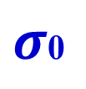
$σ$0

Slide 16
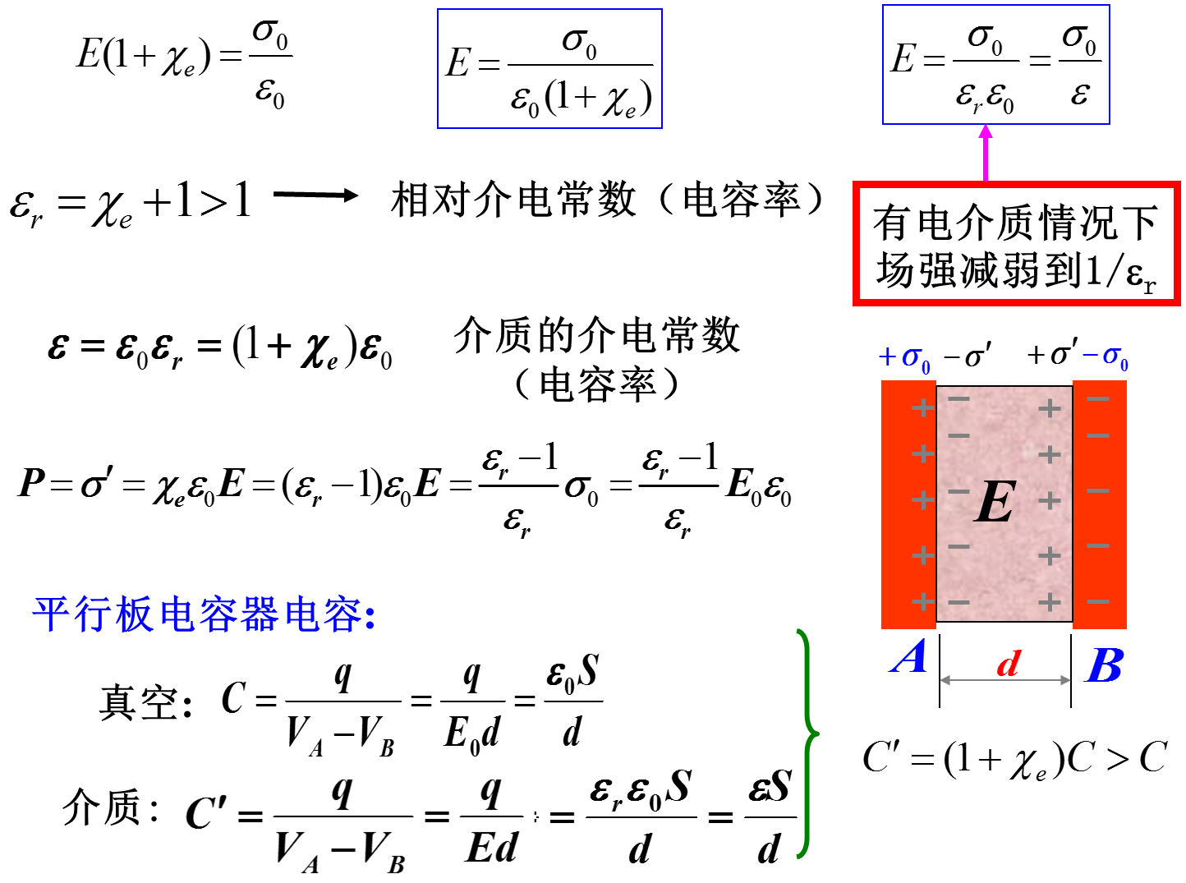

Slide 17
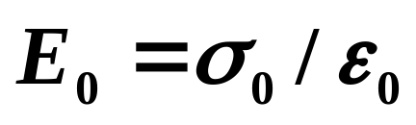
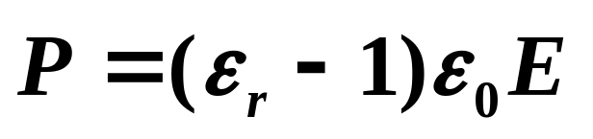
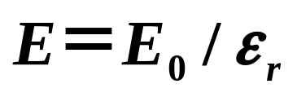
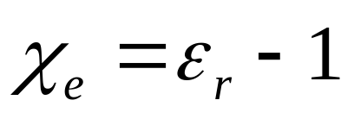
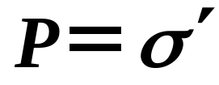
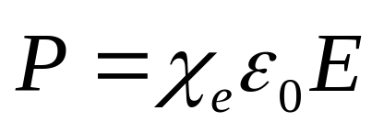
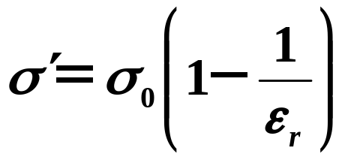
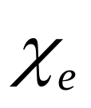
二）、平行板电容器中电介质的极化规律与真空中的静电场的关系
无电介质时
有电介质时
称为电介质的电极化率,在各向同性线性电介质中它是一个纯数。
在高频条件下，电介质的相对电容率和外电场的频率有关。

Slide 18
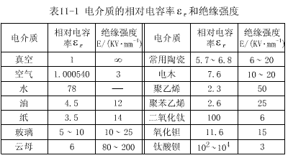
绝缘强度：绝缘本身耐受电压的能力。作用在绝缘上的电压超过某临界值时，绝缘将损坏而失去绝缘作用.

Slide 19


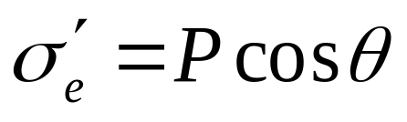



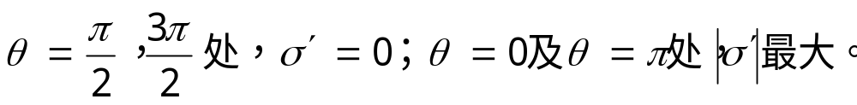
[例1]半径R 的介质球被均匀极化，极化强度为P。求：1) 介质球表面的电荷分布；2) 极化电荷在球心处的场。3)若该球放在均匀的外电场E₀中，求介质球内的电场强度
[解] 取球心o为原点，极轴与P平行的球坐标系。由于轴对称性，表面上任一点A的极化电荷面密度σ_{e}/只与θ有关。因 与 P 的夹角为 故:
A
由此可知，
右半球面上
P
Z
O
左半球面上

Slide 20


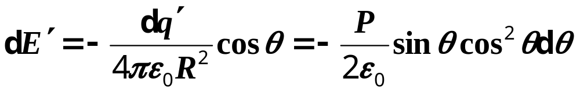
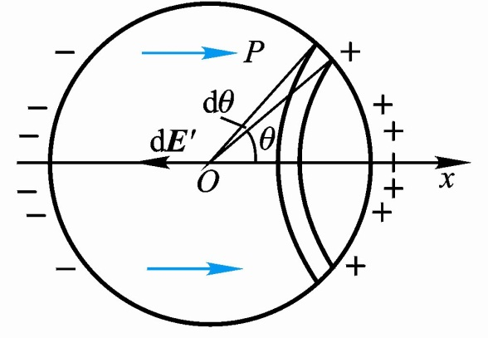
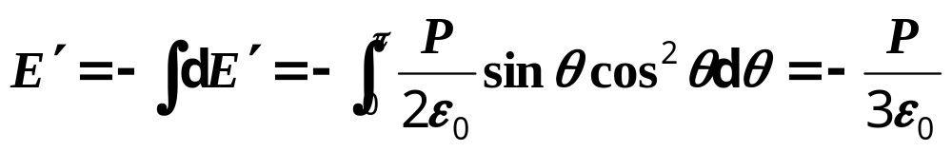
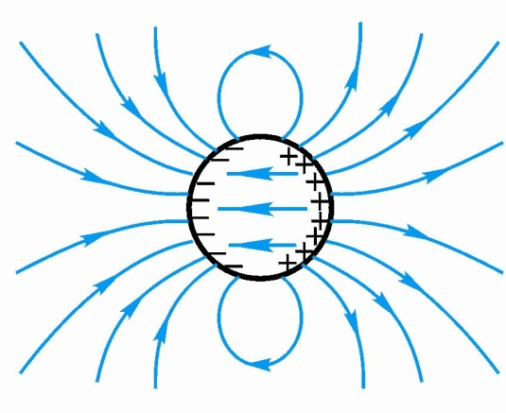
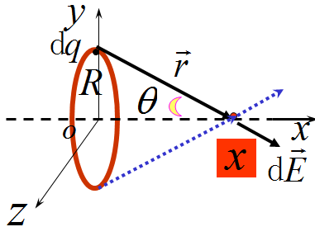
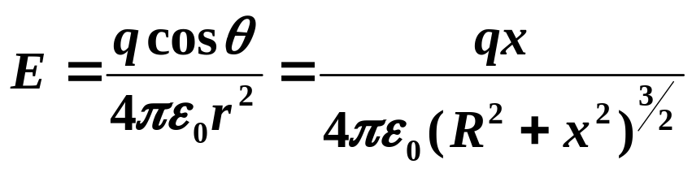
2) 在球面上取环带
在球心处的场
r
E′沿x轴负方向。
极化电荷的电场

Slide 21
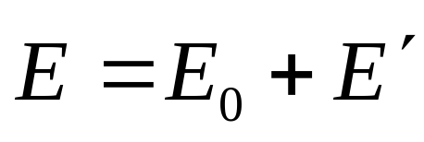
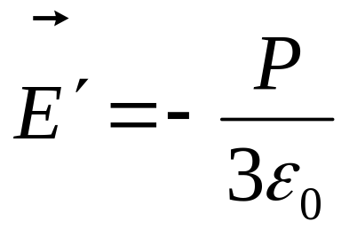
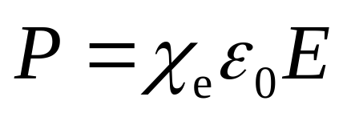
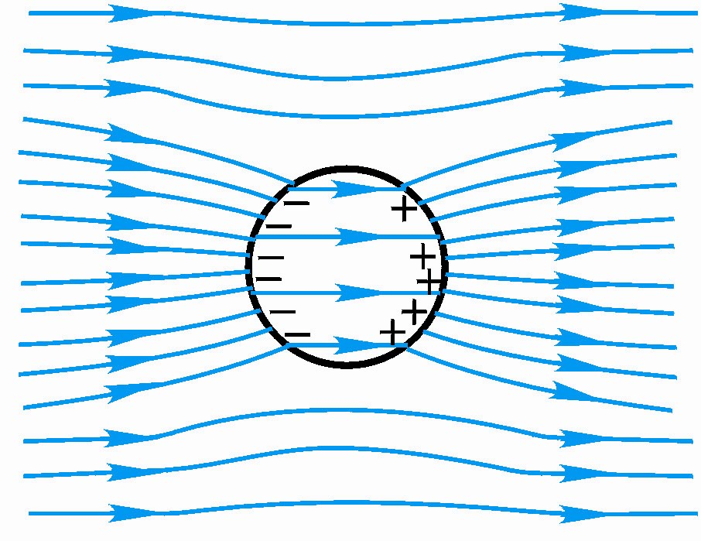
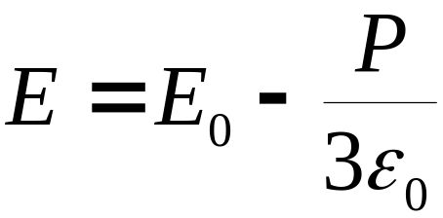
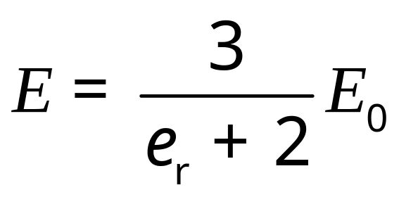

(3)介质球内的场强：
介质球放入一均匀电场后，电场线发生弯曲。

Slide 22


内容回顾
1、静电场中的导体
1）、导体的静电平衡及其条件
导体处于静电平衡状态的必要条件是： (1)导体内部任何一点的场强都等于零；
(2)导体表面附近任一点的场强方向垂直于该点的表面。
2）、静电平衡的导体的基本性质
（1）导体是个等势体，导体表面是个等势面。
（2）导体内部没有静电荷，电荷只分布在导体表面。
（3）导体表面附近的场强处处垂直于导体表面，大小：E＝σ/ ε₀
（4）导体腔内如果没有带电体，则导体内表面处处无电荷，电荷只分布在导体外
表面。导体腔内如果有隔离电荷Q，则导体内表面应分布有等量的异号电荷－Q。
2、电容及其计算: 孤立带电体的电容：
电容器电容:
计算的一般步骤为：设电容器的两极板带有等量异号电荷；
  求出两极板之间的电场强度的分布；
  计算两极板之间的电势差；
  根据电容器电容的定义求得电容。
两个带有等量异号的导体组成的系统.

Slide 23












柱形
球形
平行板
d
3 电容器的串联和并联
电容器的串联
电容器的并联
4 电场中充满均匀各向同性电介质的情况下
电极化强度
极化电荷面密度

Slide 24




Slide 25


Slide 26


Slide 27



1、有电介质存在时的高斯定理的应用-电场和束缚电荷的计算
虽然是从平行板电容器推到出来，但对所有情况都适用，是静电场的基本原理，D的通量只与自由电荷有关。
（1）分析自由电荷分布的对称性，选择适当的高斯面，求出电位移矢量。
（2）根据电位移矢量与电场的关系，求出电场。
适用于所有情况
只适用于各项同性介质
（3）根据电极化强度与电场的关系，求出电极化强度。
（4）根据束缚电荷与电极化强度关系，求出束缚电荷。

Slide 28







例1、（P320）一个带正电荷的金属球，半径为R，电量为q，浸入大油箱中，油的相对介电常数为ε_{r}，求球外的电场分布以及贴近金属球表面的油面上的束缚电荷总量
解：油为各向同性介质，根据球对称性,求介质中球外一点的场强，由高斯定理得
P
E
q’
D
又：
+
+
+
q
+
+
+

Slide 29








2、有电介质存在时的高斯定理的应用-电容器
利用电介质的高斯定理可以使计算简化，原因是只需要考虑自由电荷，一般的步骤为，首先由高斯定理求出电位移矢量的分布，再由电位移矢量的分布求出电场强度的分布，这样可以避免求极化电荷引起的麻烦。

Slide 30


三、有电介质时的高斯定理的应用
例2、（P321）一平板电容器充满两层厚度各为d₁和d₂的电介质，它们的相对电容率分别为ε_{r1}和ε_{r2}，极板的面积为S。求：(1)电容器的电容；(2)当极板上的自由电荷面密度为σ₀时，两介质分解面上的极化电荷的面密度；(3)两层介质的电位移。
σ₀
ε_{r1}
d₁
电容率（介电常数）分别为ε₁和ε₂；相对电容率（相对介电常数）分别为ε_{r1}和ε_{r2}，
ε_{r2}
d₂

Slide 31








解：(1)设两电介质中场强分别为E₁和E₂，选如图所示的上下底面面积均为S₁的柱面为高斯面，上底面在导体中，下底面在电介质中，侧面的法线与场强垂直，柱面内的自由电荷为
S₁
σ₀
ε_{r1}
d₁
ε_{r2}
d₂
根据高斯定理
两极板的电势差为
所以
电介质中的电场强度
电容
两电容器串联
若d₁=d₂， ε_{r1}=ε_{r2？}

Slide 32




(2)分界面处第一层电介质的极化电荷面密度为
σ₀
ε_{r1}
d₁
第二层电介质的极化电荷面密度为
ε_{r2}
d₂
D线
(3)电位移矢量为
+
+
+
+
+
+
+
+
-
-
-
-
-
-
-
ε_{r1}
ε_{r2}
+
+
+
+
+
+
+
+
-
-
-
-
-
-
-
+
+
+
+
+
+
+
+
这种情况下结果如何？
-
-
-
-
-
-
-
D线
E线
P线

Slide 33

这种情况下结果如何？
ε_{r1}
ε_{r2}

Slide 34



R₃
例3、设内外半径为R₁、R₃的同心球面组成的球形电容器，中间充以相对介电常数分
别为ε_{r1}、ε_{r2}的电介质，分界面为半径为R₂
的球面，求此电容器的电容、介质内的极化强度及界面处的极化电荷面密度
R₂
R₁
ε_{r1}
+
解：先求电场的空间分布
ε_{r2}

Slide 35





R₃
R₂
R₁
ε_{r1}
+
ε_{r2}
—
相当于两球形电容器串联
如果换成两个同心圆柱哪？

Slide 36








§7-10 静电场的能量
电荷之间具有相互作用能（电势能），当电荷间相对位置发生变化或系统电荷量发生变化时，静电能转化为其它形式的能量。
一、 点电荷间的相互作用能
1. 两个点电荷
把两个相距无限远的点电荷，把q₂从无限远移相距r，要克服q₁的电场力做功，其大小等于系统电势能的增量。
所以电场力的功
根据功能原理，外力做功等于电场力做功的负值，外力做的功储存在两个电荷的系统内，即为两电荷的的相互作用能W

Slide 37



可改写为
两个点电荷组成的系统的相互作用能（电势能）等于每个电荷在另外的电荷所产生的电场中的电势能的代数和的一半。

Slide 38



2. 多个点电荷
推广至由n个点电荷组成的系统，其相互作用能（电势能）为
V_{i}是除q_{i}外的其它所有电荷在q_{i} 所在处产生的电势。
V₊
+σ₀
静电场的能量
E
平板电容器的能量
V₋
-σ₀

Slide 39









$$W=\frac{1}{2}CU_{\text{AB}}^{2}=\frac{Q^{2}}{2C}=\frac{1}{2}QU_{\text{AB}} \\ =\frac{1}{2}εE^{2}Sd=\frac{1}{2}εE^{2}V$$
-q +q
-Q +Q
S
B
S
A
-----
+++++
⊕
dq
单位体积的电场能量:
d
称为电场 能量密度

Slide 40





一般情况下的
电场能量密度：
电场能量

Slide 41





Slide 42


Slide 43


Slide 44


2、两极板间相互作用力为F,

Slide 45


Slide 46
d₁
d₂

Slide 47


Slide 48


Slide 49
第7章作业
电介质及电场能量
54,55,60, 62,63,64，
65,66,67,69,70

